Slide 1

Universidad Autónoma del Estado de México
Facultad de Odontología
Técnico Superior Universitario en Prótesis Bucodental
Unidad de Aprendizaje: Materiales Dentales II
Elaborado por:
M. en D. Ariadna Rodríguez Romero

Slide 2
Programa Educativo: Técnico Superior Universitario en Prótesis bucodental
Área Curricular: Ciencias Odontológicas
Unidad de aprendizaje: Materiales Dentales II
Carácter: obligatorio

Slide 3
OBJETIVO
Identificara la clasificación, composición química, propiedades físicas, compatibilidad orgánica, manipulación, funciones y aplicaciones de los polividrios para uso en prótesis bucodental.

Slide 4
POLIVIDRIO O CEROMERO

Slide 5
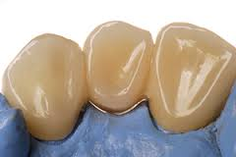
Historia
En el año 1996 aparece en el mercado resinas compuestas denominada ´´ cerómeros´´
El termino proviene de ´´Polímeros Optimizados con Partículas o Carga Cerámica´´.
También llamados ´´Resina de laboratorio de uso indirecto´´

Slide 6
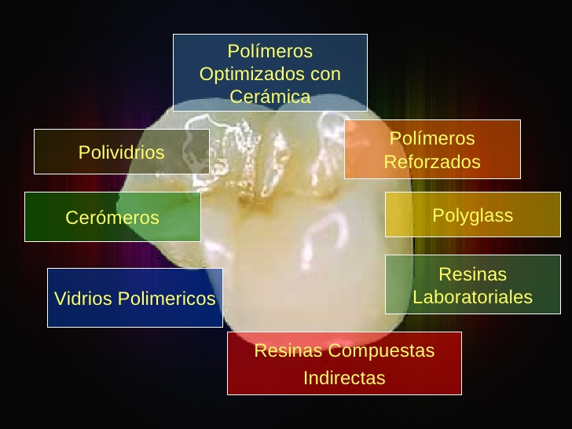
CEROMERO O POLIVIDRIO
Son polímeros optimizados que incorporan en su composición finas partículas de cerámica, la molécula BIS-GMA y fibras reforzadas
Es 100% vidrio (75% inorgánico y 25% orgánico).

Slide 7
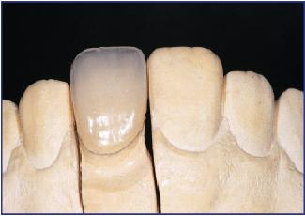
Composición
Relleno inorgánico cerámico
  • Macrorellenos (muy rugosos) , Cuarzo , vidrio, boro silicado, cerámicas
  • Microrellenos: Sílice disperso en dióxido de silicio
  • Híbridos. (los más usados)
  • Microhíbridos.
Matriz orgánica de monómeros
Puentes de unión (silanos)
Aditivos
Activadores

Slide 8
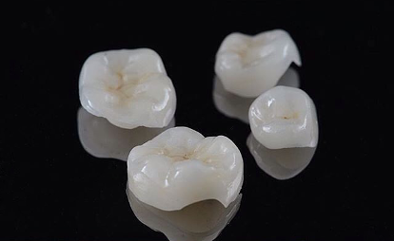
Características físico-mecánicas
Índice de desgaste mínimo
Biocompatibilidad
Gran resistencia a la fuerza de compresión y flexión parecidos al de la dentina
Menor filtración marginal
Alto contenido de vidrio en su composición, brinda un efecto mimético a los dientes naturales al ser pulido

Slide 9
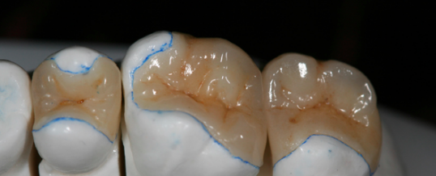
Indicaciones
Incrustaciones
Coronas
Carillas
Puentes con estructura metálica
Superestructuras implantadas con estructura metálica
Coronas y puentes posteriores reforzados con fibras.

Slide 10
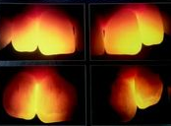
Ventajas - técnicas
Aumento de Adhesión de las cadenas entrelazadas de moléculas, lo que permite una alta resistencia al desgaste flexural
Control de contracción durante la polimerización
Fácil de manipular por su alta resistencia flexural.
Fácil de corregir errores de ajuste, de contacto y color.
Alta estabilidad de color.
Fácil de tallar y Pulir.
Presenta mejor ajuste oclusal al utilizar modelo de piezas antagonistas

Slide 11
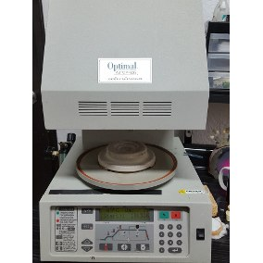
Desventajas
Costosas

Slide 12
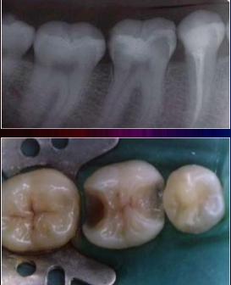
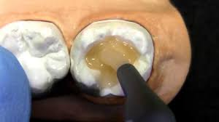
Tipos de ceromeros
Ceromeros de restauración directa
Ceromeros de restauración indirecta

Slide 13
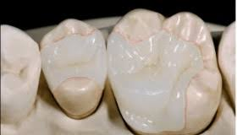
Ceromeros de restauración directa
Poseen características más similares a los denominados de Híbridos.
Los más utilizados son: Tetric Ceram, de la casa comercial Vivadent Solitaire, de la casa comercial Kulzer.

Slide 14
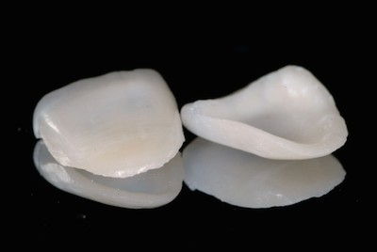
Ceromeros de restauración indirecta
Con uso de laboratorio más utilizados son:
Art Glass, de la casa comercial Heraus-Kulzer.
Belle Glass y el Sistema Premise Indirect, de la casa comercial Kerr.
Targis, de la casa comercial Ivoclar-Vivadent.

Slide 15
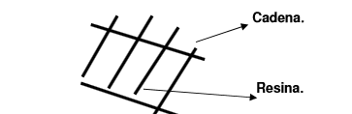
Prim
Es una resina condensable posterior. Compuesta por una malla de fibras cerámicas en cuyo interior está la resina.

Slide 16
Composición
Fibras Cerámicas → compuestas por Alúmina y Óx. De Silicona (= al Óx. De Silice).
Resina → BIS-GMA, UDMA.
Fotopolimerización → alcanza hasta más menos 6 mm.

Slide 17
Ventajas
Son condensables
Menor contracción por parte del material, ya que tiene más material de relleno.
La obturación en general es mucho mejor y más duradera

Slide 18
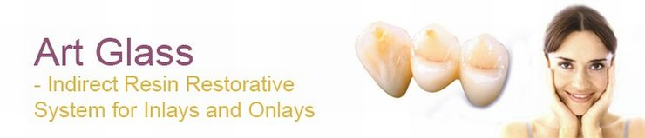
Artglass
Es un polímero de 2da generación no convencional que posee relleno de silicato de bario de un tamaño bastante uniforme (0.7 um) y monómeros multifuncionales que al permitirle un mayor número de enlaces dobles y cadenas cruzadas le darían sus condiciones de mayor resistencia al desgaste .
Ceramica y composite

Slide 19
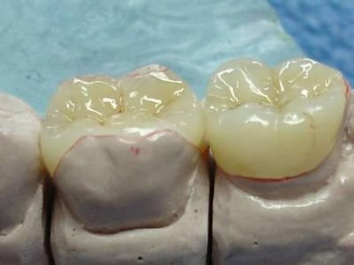
Composición
Matriz: vitroid, (vidrio orgánico)
Relleno: vidrio de Ba-Al-Silicato
Adhesivo: copolímero de Acrilonitrilo (flexible).
El curado se realiza por Fotopolimerización en una unidad especial denominada UniXS, que consiste en una luz estroboscópica de xenón (320500nn). El sistema trabaja en forma intermitente, con una exposición a la luz de 20 milisegundos y luego sin exposición por 80 milisegundos.

Slide 20
Ventajas
Permite obtener el color exacto con grosores de capa entre 0.5 mm y 1.5 mm
Tiene una gran gama de colores
Presenta excelente estética (similar a la porcelana), tiene calidad de detalle.

Slide 21
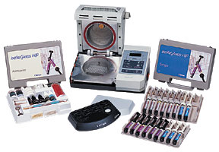
Belleglass
Es un composite basado en la molécula tradicional de Bis-GMA con un elevado porcentaje de relleno inorgánico (74% en peso).
Posee dos diferentes tipos de materiales (pirex/bario)
Tiene tres sistemas de curado: luz, calor y presión.
Posee gran fortaleza a la flexión y tiene un desgaste de 1.2 a 1.5 um por año

Slide 22
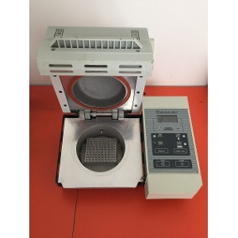
Ventajas
tiene un aspecto opalescente que reproduce prácticamente el esmalte natural como ningún otro material de restauración.
Alto rendimiento, dado por la polimerización trimodal (luz, calor y presión)

Slide 23
Fotopolimerizacion
Se realiza bajo elevada presión (29 libras/pulg), elevada temperatura (138ºC) y en una atmosfera de nitrógeno, lo que determina un alto grado de conversión de los monómeros en polímeros y por ende una mayor resistencia al desgaste, además de dejar su superficie brillante y traslucida diferente cuando el oxígeno interviene en la polimerización, dejando una superficie opaca.

Slide 24
Targis
De la casa dental Ivoclar-Vivadent
Es un composite con un elevado porcentaje de carga mineral (75% a 85%) que le asegura propiedades estéticas similares a las de la porcelana, posee una elevada resistencia flexural (150-160 Mpa).
Incluye en su matriz orgánica polímeros de refuerzo o carga de finas partículas cerámicas en forma tridimensional. Es de resina compuesta con fibras de vidrio silanizadas

Slide 25
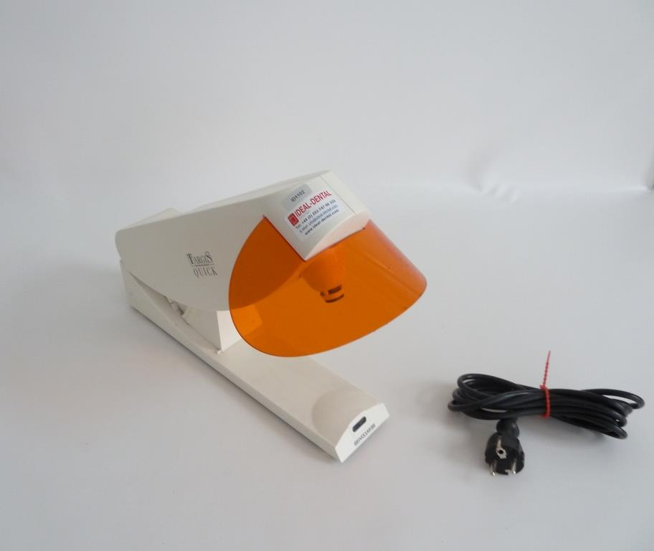
Ventajas
Su matriz orgánica, compuesta por monómeros polimerizables, permite una fácil manipulación y un buen curado

Slide 26
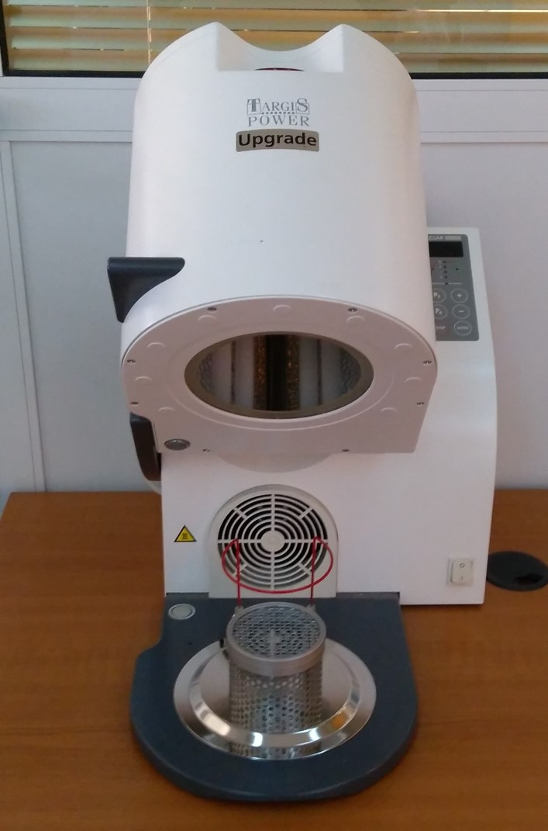
Polimerización
Se realiza en cámaras especiales de luz y calor

Slide 27
Cerómeros
Producto | Fabricante | Composición
Artglass | Heraeus/Kulzer | Vidrio organico
BelleGlass Hp | Belle StClarie /Kerr | Vidrio de borosilicato
Concept | Ivoclar/Vivadent | Fibras de vidrio
Sculpture/Fiberkor | Ivoclar/Williams | Vapor de sílice-vidrio de bario
Targis/Vectris | Jeneric/Pentron | Fibra reforzada
Sinfony | ESPE | Vidrio de borosilicato de Al y estroncio

Slide 28
BIBLIOGRAFIA

Slide 29
Básica
Skinner, Philips, la ciencia de los materiales dentales, España, Interamericana, 2006.
Anusavice KJ. Philips Ciencia de los materiales Dentales, Barcelona: Elsevier, 2004.
Craig RG. Materiales de Odontología restauradora, Madrid: Harcourt, Brace 1998.
Craig RG. Dental Materials: properties and manipulation, Madrid: Mosby, 1996.
Gladwing M. Bagby M. clinical aspects of dental materials: theory, practice and case. Philadelphia: Lippincott Williams & Wilkins, 2004.

Slide 30
Bibliografía
Shillimburg, Hobo. Whitsett. Fundamentos de Prostodoncia Fija. Ediciones Científicas, 2006.
Macchi RL. Materiales Dentales. Fundamentos para su estudio. Buenos aires: Panamericana, 2000.
O´brien WJ. Dental Materials and their selection. Quintessence, 2002)
Smith B. Utilización clínica de los materiales dentales. Barcelona: Masson, 1996
Toledano M, Osorio R, Sánchez F, Osorio E. arte y ciencia de los materiales odontológicos. Madrid: Avances, 2003.
Vega del Barrio JM. Materiales en odontología. Fundamentos Biológicos clínicos, biofísicos y físico-Químicos. Madrid: Avances, 1996.

